Slide 1
GIỚI THIỆU LUẬT PHÒNG, CHỐNG THAM NHŨNG NĂM 2018
NGÀY PHÁP LUẬT NƯỚC CHXHCN VIỆT NAM 09/11/2019
Trình bày: Lê Nguyễn Minh Ngọc ngoclnm@sgdbinhduong.edu.vn

Slide 2
MỤC LỤC
NGUỒN GỐC, Ý NGHĨA CỦA NGÀY PHÁP LUẬT
GIỚI THIỆU LUẬT PHÒNG, CHỐNG THAM NHŨNG NĂM 2018

Slide 3
NGUỒN GỐC, Ý NGHĨA CỦA NGÀY PHÁP LUẬT VIỆT NAM
SÔÛ GIAÙO DUÏC VAØ ÑAØO TAÏO

Slide 4
NGUỒN GỐC, Ý NGHĨA CỦA NGÀY PHÁP LUẬT
Ngày 09/11/1946 là ngày ban hành Hiến pháp nước Việt Nam dân chủ cộng hòa, là bản Hiến pháp đầu tiên của Nhà nước ta.
Sau Hiến pháp năm 1946, nước ta đã có thêm một số bản Hiến pháp trong đó tinh thần của Hiến pháp năm 1946 luôn xuyên suốt trong tất cả các Hiến pháp và toàn bộ hệ thống pháp luật của nước ta.
NGAØY PHAÙP LUAÄT NÖÔÙC CHXHCN VIEÄT NAM
?!!

Slide 5
NGUỒN GỐC, Ý NGHĨA CỦA NGÀY PHÁP LUẬT
Trên thế giới, hiện có khoảng 40 quốc gia lấy ngày ký, ban hành hoặc thông qua Hiến pháp để hàng năm tổ chức kỷ niệm “Ngày Hiến pháp” của mình. Trong ngày này, tổ chức nhiều hình thức phổ biến, giáo dục pháp luật trong cộng đồng.
Chính vì vậy, Chính phủ đã đề xuất ngày 09/11 - Ngày ban hành Hiến pháp năm 1946 được xác định là Ngày pháp luật Việt Nam; chính thức được luật hóa tại Điều 8, Luật phổ biến, giáo dục pháp luật năm 2012.

Slide 6
NGUỒN GỐC, Ý NGHĨA CỦA NGÀY PHÁP LUẬT
Theo quy định tại Điều 8 Luật phổ biến, giáo dục pháp luật, Ngày Pháp luật (ngày 09/11 hằng năm) được tổ chức để tôn vinh Hiến pháp, pháp luật, đồng thời tăng cường nhận thức cho mọi người về vai trò của luật pháp trong đời sống và sinh hoạt hàng ngày của người dân; trong hoạt động quản lý Nhà nước, hoạt động KT-XH.
Thông qua Ngày Pháp luật giúp cho mọi tổ chức, cá nhân công dân có ý thức tuân thủ pháp luật tốt hơn, là dịp để đánh giá lại những kết quả đã đạt được và những hạn chế trong hoạt động xây dựng, thực thi pháp luật; từ đó hoàn thiện hơn hệ thống pháp luật, cũng như cải thiện, nâng cao hoạt động của hệ thống tư pháp.

Slide 7
NGUỒN GỐC, Ý NGHĨA CỦA NGÀY PHÁP LUẬT
Ngày Pháp luật không chỉ giới hạn là ngày 09/11, mà phấn đấu sẽ là 365 ngày trong một năm, mọi tổ chức, cá nhân tôn trọng và nghiêm chỉnh chấp hành Hiến pháp, pháp luật, thực hiện khẩu hiệu “Sống và làm việc theo Hiến pháp và pháp luật”.
Việc tổ chức định kỳ Ngày pháp luật thực chất là bố trí 01 ngày trong tháng với lượng thời gian cần thiết để CBCC,VC và nhân dân tham gia học tập, tìm hiểu pháp luật.
Chủ đề Ngày pháp luật 2019 được xác định là: “Nâng cao hiệu quả .”

Slide 8
GIỚI THIỆU CHUNG VỀ LUẬT PHÒNG, CHỐNG THAM NHŨNG NĂM 2018
SÔÛ GIAÙO DUÏC VAØ ÑAØO TAÏO

Slide 9
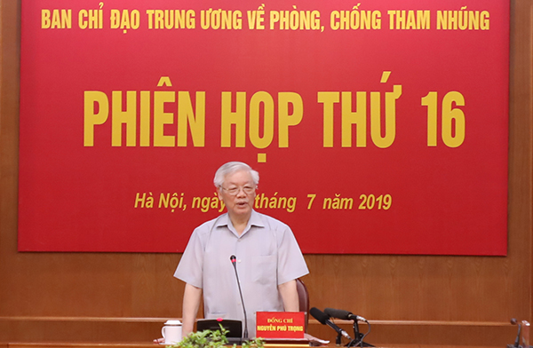

Slide 10
GIỚI THIỆU LUẬT PHÒNG, CHỐNG THAM NHŨNG
Luật Phòng, chống tham nhũng 2018 số 36/2018/QH14 được Quốc hội thông qua ngày 20/11/2018 tại kỳ họp thứ 6.
Luật có hiệu lực thi hành kể từ ngày 01/7/2019.
Thay thế cho Luật Phòng, chống tham nhũng số 55/2005/QH11 được sửa đổi, bổ sung một số điều theo Luật số 01/2007/QH12 và Luật số 27/2012/QH13 hết hiệu lực thi hành.

Slide 11
SỰ CẦN THIẾT BAN HÀNH LUẬT
Quy định về công khai, minh bạch còn chưa mang tính bao quát và thiếu các biện pháp bảo đảm thực hiện.
Quy định về trách nhiệm giải trình chưa phù hợp, còn hẹp (chỉ áp dụng đối với quyết định, hành vi có ảnh hưởng trực tiếp đến quyền, lợi ích hợp pháp của cá nhân, tổ chức) dẫn đến khó thực hiện trên thực tế.
Chưa quy định một cách đầy đủ, toàn diện về các biện pháp kiểm soát xung đột lợi ích đối với CB,CC,VC trong thực hiện nhiệm vụ, công vụ làm giảm hiệu quả phòng ngừa và phát hiện tham nhũng.
Các quy định về xử lý trách nhiệm của người đứng đầu cơ quan, tổ chức, đơn vị khi để xảy ra hành vi tham nhũng trong cơ quan, tổ chức, đơn vị mình còn chưa cụ thể, không khuyến khích được tính chủ động của người đứng đầu trong phòng ngừa, phát hiện hành vi tham nhũng.

Slide 12
SỰ CẦN THIẾT BAN HÀNH LUẬT
Các quy định về minh bạch tài sản, thu nhập chưa giúp kiểm soát được biến động về tài sản, thu nhập; việc xử lý người kê khai không trung thực hoặc không giải trình được một cách hợp lý về biến động tài sản, thu nhập còn chưa hiệu quả.
Các quy định về cơ chế phát hiện tham nhũng thông qua hoạt động kiểm tra, kiểm toán nhà nước, thanh tra nhà nước và giám sát chưa phù hợp, chưa phát huy được vai trò, chức năng của mỗi cơ quan.
Các quy định về tố cáo và giải quyết tố cáo còn chưa đầy đủ, chưa phát huy được sự tham gia của người dân trong việc phát hiện hành vi tham nhũng.
Chưa xác định rõ vị trí, vai trò và mối quan hệ giữa Luật PCTN và các văn bản pháp luật khác dẫn đến cách hiểu và vận dụng chưa thống nhất, thiếu biện pháp xử lý đối với tổ chức, cá nhân vi phạm các quy định của Luật PCTN.

Slide 13
QUAN ĐIỂM CHỈ ĐẠO XÂY DỰNG LUẬT
Chỉ thị số 33-CT/TW ngày 03/01/2014 của Bộ Chính trị về tăng cường sự lãnh đạo của Đảng đối với việc kê khai và kiểm soát việc kê khai tài sản.
Chỉ thị số 50-CT/TW ngày 07/12/2015 của Bộ Chính trị về tăng cường sự lãnh đạo của Đảng đối với công tác phát hiện, xử lý vụ việc, vụ án tham nhũng.
Kết luận số 10-KL/TW ngày 26/12/2016 của Bộ Chính trị về tiếp tục thực hiện Nghị quyết Trung ương 3 khóa X về tăng cường sự lãnh đạo của Đảng đối với công tác PCTN, lãng phí.
Cụ thể hóa quy định của Hiến pháp năm 2013 và các đạo luật khác có liên quan như Luật Ngân sách nhà nước, Luật Đầu tư, Luật Đầu tư công, Luật Doanh nghiệp, Bộ luật Hình sự, Bộ luật Dân sự, Bộ luật Tố tụng hình sự, Bộ luật Tố tụng dân sự…
Công ước Liên hợp quốc về Chống tham nhũng mà Việt Nam là quốc gia thành viên.

Slide 14
BỐ CỤC CỦA LUẬT PHÒNG, CHỐNG THAM NHŨNG (10 chương với 96 điều)
Chương I. Những quy định chung
Chương II. Phòng ngừa tham nhũng trong cơ quan, tổ chức, đơn vị
Chương III. Phát hiện tham nhũng trong cơ quan, tổ chức, đơn vị
Chương IV. Chế độ trách nhiệm của người đứng đầu cơ quan, tổ chức, đơn vị trong PCTN
Chương V. Trách nhiệm của xã hội trong PCTN
Chương VI. PCTN trong DN, tổ chức khu vực ngoài nhà nước
Chương VII. Trách nhiệm của cơ quan nhà nước trong PCTN
Chương VIII. Hợp tác quốc tế về PCTN
Chương IX. Xử lý tham nhũng và hành vi khác vi phạm PL về PCTN
Chương X. Điều khoản thi hành

Slide 16
CHƯƠNG I. NHỮNG QUY ĐỊNH CHUNG
Điều 1. Phạm vi điều chỉnh
Luật này quy định về phòng ngừa, phát hiện tham nhũng; xử lý tham nhũng và hành vi khác vi phạm pháp luật về phòng, chống tham nhũng.
So với Luật PCTN năm 2005, Luật PCTN năm 2018 đã thay cụm từ “xử lý người có hành vi tham nhũng” bằng cụm từ “xử lý tham nhũng” nhằm mở rộng phạm vi điều chỉnh của Luật, bao gồm cả việc xử lý người có hành vi tham nhũng, xử lý cơ quan, tổ chức, cá nhân có hành vi khác vi phạm pháp luật về PCTN.
Luật cũng quy định việc áp dụng Luật PCTN đối với doanh nghiệp, tổ chức khu vực ngoài nhà nước, qua đó thể hiện tinh thần từng bước mở rộng phạm vi điều chỉnh của Luật PCTN năm 2018 đối với khu vực ngoài nhà nước.

Slide 17
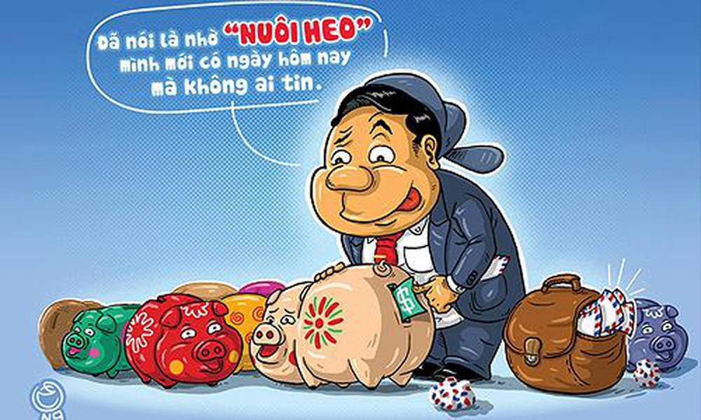

Slide 18
Điều 2. Các hành vi tham nhũng
Các hành vi tham nhũng trong khu vực nhà nước do người có chức vụ, quyền hạn trong cơ quan, tổ chức, đơn vị khu vực nhà nước thực hiện bao gồm:
Tham ô tài sản;
Nhận hối lộ;
Lạm dụng chức vụ, quyền hạn chiếm đoạt tài sản;
Lợi dụng chức vụ, quyền hạn trong khi thi hành nhiệm vụ, công vụ vì vụ lợi;
đ) Lạm quyền trong khi thi hành nhiệm vụ, công vụ vì vụ lợi;
Lợi dụng chức vụ, quyền hạn gây ảnh hưởng đối với người khác để trục lợi;
Giả mạo trong công tác vì vụ lợi;

Slide 19
Điều 2. Các hành vi tham nhũng
Các hành vi tham nhũng trong khu vực nhà nước do người có chức vụ, quyền hạn trong cơ quan, tổ chức, đơn vị khu vực nhà nước thực hiện bao gồm:
Đưa hối lộ, môi giới hối lộ để giải quyết công việc của cơ quan, tổ chức, đơn vị hoặc địa phương vì vụ lợi;
Lợi dụng chức vụ, quyền hạn sử dụng trái phép tài sản công vì vụ lợi;
Nhũng nhiễu vì vụ lợi;
Không thực hiện, thực hiện không đúng hoặc không đầy đủ nhiệm vụ, công vụ vì vụ lợi;
Lợi dụng chức vụ, quyền hạn để bao che cho người có hành vi vi phạm pháp luật vì vụ lợi; cản trở, can thiệp trái pháp luật vào việc giám sát, kiểm tra, thanh tra, kiểm toán, điều tra, truy tố, xét xử, thi hành án vì vụ lợi.

Slide 21
Điều 2. Các hành vi tham nhũng
Các hành vi tham nhũng trong khu vực ngoài nhà nước do người có chức vụ, quyền hạn trong doanh nghiệp, tổ chức khu vực ngoài nhà nước thực hiện bao gồm:
Tham ô tài sản;
Nhận hối lộ;
Đưa hối lộ, môi giới hối lộ để giải quyết công việc của doanh nghiệp, tổ chức mình vì vụ lợi.

Slide 22
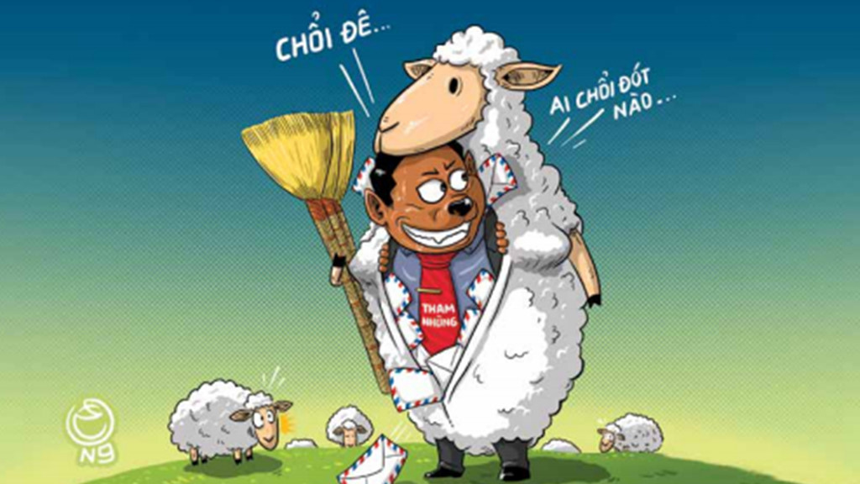

Slide 23
Điều 3. Giải thích từ ngữ
Tham nhũng là hành vi của người có chức vụ, quyền hạn đã lợi dụng chức vụ, quyền hạn đó vì vụ lợi.
Người có chức vụ, quyền hạn là người do bổ nhiệm, do bầu cử, do tuyển dụng, do hợp đồng hoặc do một hình thức khác, có hưởng lương hoặc không hưởng lương, được giao thực hiện nhiệm vụ, công vụ nhất định và có quyền hạn nhất định trong khi thực hiện nhiệm vụ, công vụ đó, bao gồm:
Cán bộ, công chức, viên chức;
Sĩ quan, quân nhân chuyên nghiệp, công nhân, viên chức quốc phòng trong cơ quan, đơn vị thuộc Quân đội nhân dân; sĩ quan, hạ sĩ quan nghiệp vụ, sĩ quan, hạ sĩ quan chuyên môn kỹ thuật, công nhân công an trong cơ quan, đơn vị thuộc Công an nhân dân;
Người đại diện phần vốn nhà nước tại doanh nghiệp;
Người giữ chức danh, chức vụ quản lý trong doanh nghiệp, tổ chức;
đ) Những người khác được giao thực hiện nhiệm vụ, công vụ và có quyền hạn trong khi thực hiện nhiệm vụ, công vụ đó.

Slide 24
Điều 3. Giải thích từ ngữ
Tài sản tham nhũng là tài sản có được từ tham nhũng, tài sản có nguồn gốc từ tham nhũng.
Công khai, minh bạch về tổ chức và hoạt động của cơ quan, tổ chức, đơn vị là việc công bố, cung cấp thông tin, giải trình về tổ chức bộ máy, việc thực hiện nhiệm vụ, quyền hạn và trách nhiệm trong khi thực hiện nhiệm vụ, quyền hạn của cơ quan, tổ chức, đơn vị.
Trách nhiệm giải trình là việc cơ quan, tổ chức, đơn vị, cá nhân có thẩm quyền làm rõ thông tin, giải thích kịp thời, đầy đủ về quyết định, hành vi của mình trong khi thực hiện nhiệm vụ, công vụ được giao.
Nhũng nhiễu là hành vi cửa quyền, hách dịch, đòi hỏi, gây khó khăn, phiền hà của người có chức vụ, quyền hạn trong khi thực hiện nhiệm vụ, công vụ.
Vụ lợi là việc người có chức vụ, quyền hạn đã lợi dụng chức vụ, quyền hạn nhằm đạt được lợi ích vật chất hoặc lợi ích phi vật chất không chính đáng.

Slide 25
Điều 3. Giải thích từ ngữ
Xung đột lợi ích là tình huống mà trong đó lợi ích của người có chức vụ, quyền hạn hoặc người thân thích của họ tác động hoặc sẽ tác động không đúng đến việc thực hiện nhiệm vụ, công vụ.
Cơ quan, tổ chức, đơn vị khu vực nhà nước (sau đây gọi là cơ quan, tổ chức, đơn vị) bao gồm cơ quan nhà nước, tổ chức chính trị, tổ chức chính trị - xã hội, đơn vị vũ trang nhân dân, đơn vị sự nghiệp công lập, doanh nghiệp nhà nước và tổ chức, đơn vị khác do Nhà nước thành lập, đầu tư cơ sở vật chất, cấp phát toàn bộ hoặc một phần kinh phí hoạt động, do Nhà nước trực tiếp quản lý hoặc tham gia quản lý nhằm phục vụ nhu cầu phát triển chung, thiết yếu của Nhà nước và xã hội.
Doanh nghiệp, tổ chức khu vực ngoài nhà nước là doanh nghiệp, tổ chức không thuộc trường hợp quy định tại khoản 9 Điều này.

Slide 27
Điều 4. Trách nhiệm của cơ quan, tổ chức, đơn vị và doanh nghiệp, tổ chức khu vực ngoài nhà nước trong PCTN
Cơ quan, tổ chức, đơn vị, trong phạm vi nhiệm vụ, quyền hạn của mình, có trách nhiệm sau đây:
Thực hiện các biện pháp phòng ngừa tham nhũng; kịp thời phát hiện, xử lý theo thẩm quyền và kiến nghị cơ quan nhà nước có thẩm quyền xử lý tham nhũng trong cơ quan, tổ chức, đơn vị mình; thực hiện quy định khác của pháp luật về phòng, chống tham nhũng;
Bảo vệ quyền và lợi ích hợp pháp của người phản ánh, báo cáo, tố cáo, tố giác, báo tin, cung cấp thông tin về hành vi tham nhũng;
Tiếp nhận, xử lý kịp thời phản ánh, báo cáo, tố cáo, tố giác, tin báo về hành vi tham nhũng;
Kịp thời cung cấp thông tin và thực hiện yêu cầu của cơ quan, tổ chức, đơn vị, cá nhân có thẩm quyền trong quá trình phát hiện, xử lý tham nhũng.

Slide 29
Điều 5. Quyền và nghĩa vụ của công dân trong PCTN
Công dân có quyền phát hiện, phản ánh, tố cáo, tố giác, báo tin về hành vi tham nhũng và được bảo vệ, khen thưởng theo quy định của pháp luật; có quyền kiến nghị với cơ quan nhà nước hoàn thiện pháp luật về phòng, chống tham nhũng và giám sát việc thực hiện pháp luật về phòng, chống tham nhũng.
Công dân có nghĩa vụ hợp tác, giúp đỡ cơ quan, tổ chức, cá nhân có thẩm quyền trong phòng, chống tham nhũng.

Slide 30
Điều 6. Tuyên truyền, phổ biến, giáo dục về PCTN
Cơ quan thông tin, truyền thông và cơ quan, tổ chức, đơn vị khác, trong phạm vi nhiệm vụ, quyền hạn của mình, có trách nhiệm tuyên truyền, phổ biến, giáo dục về phòng, chống tham nhũng nhằm nâng cao nhận thức cho công dân và người có chức vụ, quyền hạn.
Cơ sở giáo dục, đào tạo, bồi dưỡng có trách nhiệm đưa nội dung giáo dục nhân cách, đạo đức, lối sống nhằm phòng, chống tham nhũng vào chương trình giáo dục, đào tạo, bồi dưỡng đối với học sinh trung học phổ thông, sinh viên, học viên và người có chức vụ, quyền hạn theo quy định của pháp luật.

Slide 31
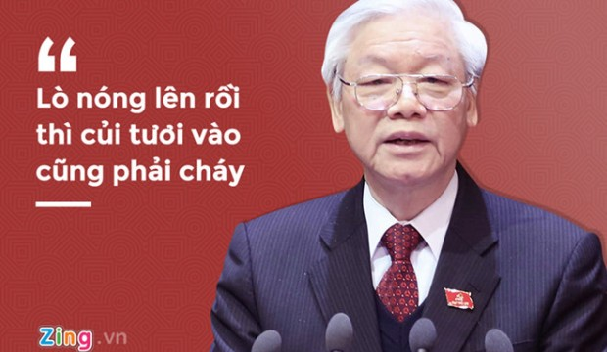

Slide 32
Điều 8. Các hành vi bị nghiêm cấm
Các hành vi tham nhũng quy định tại Điều 2 của Luật này.
Đe dọa, trả thù, trù dập, tiết lộ thông tin về người phản ánh, báo cáo, tố cáo, tố giác, báo tin, cung cấp thông tin về hành vi tham nhũng.
Lợi dụng việc phản ánh, báo cáo, tố cáo, tố giác, báo tin, cung cấp thông tin về hành vi tham nhũng để vu khống cơ quan, tổ chức, đơn vị, cá nhân khác.
Bao che hành vi tham nhũng; cản trở, can thiệp trái pháp luật vào việc phát hiện, xử lý tham nhũng và các hành vi khác vi phạm pháp luật về phòng, chống tham nhũng quy định tại Mục 2 Chương IX của Luật này.

Slide 33
CHƯƠNG II. PHÒNG NGỪA THAM NHŨNG TRONG CƠ QUAN, TỔ CHỨC, ĐƠN VỊ
Điều 9. Nguyên tắc công khai, minh bạch
Cơ quan, tổ chức, đơn vị phải công khai, minh bạch thông tin về tổ chức, hoạt động của cơ quan, tổ chức, đơn vị mình, trừ nội dung thuộc bí mật nhà nước, bí mật kinh doanh và nội dung khác theo quy định của pháp luật.
Việc công khai, minh bạch phải bảo đảm chính xác, rõ ràng, đầy đủ, kịp thời theo trình tự, thủ tục do cơ quan, tổ chức, đơn vị có thẩm quyền quy định và phù hợp với quy định của pháp luật.

Slide 34
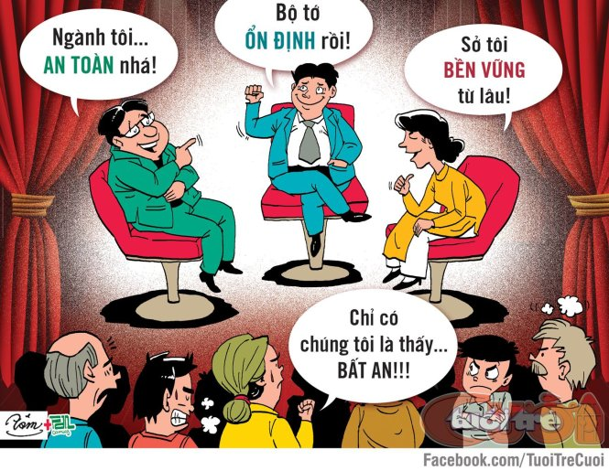

Slide 35
Điều 10. Nội dung công khai, minh bạch
Cơ quan, tổ chức, đơn vị phải công khai, minh bạch theo quy định của pháp luật về các nội dung sau đây:
Việc thực hiện chính sách, pháp luật có nội dung liên quan đến quyền, lợi ích hợp pháp của cán bộ, công chức, viên chức; người lao động; cán bộ, chiến sĩ trong lực lượng vũ trang và công dân;
Việc bố trí, quản lý, sử dụng tài chính công, tài sản công hoặc kinh phí huy động từ các nguồn hợp pháp khác;
Công tác tổ chức cán bộ của cơ quan, tổ chức, đơn vị; quy tắc ứng xử của người có chức vụ, quyền hạn;
Việc thực hiện chính sách, pháp luật có nội dung không thuộc trường hợp quy định tại các điểm a, b và c khoản này mà theo quy định của pháp luật phải công khai, minh bạch.
Cơ quan, tổ chức, đơn vị trực tiếp giải quyết công việc của cơ quan, tổ chức, đơn vị, cá nhân khác ngoài nội dung công khai, minh bạch quy định tại khoản 1 Điều này còn phải công khai, minh bạch về TTHC

Slide 36
Điều 11. Hình thức công khai
Hình thức công khai bao gồm:
Công bố tại cuộc họp của cơ quan, tổ chức, đơn vị;
Niêm yết tại trụ sở của cơ quan, tổ chức, đơn vị;
Thông báo bằng văn bản đến cơ quan, tổ chức, đơn vị, cá nhân có liên quan;
Phát hành ấn phẩm;
đ) Thông báo trên phương tiện thông tin đại chúng;
Đăng tải trên cổng thông tin điện tử, trang thông tin điện tử;
Tổ chức họp báo;
Cung cấp thông tin theo yêu cầu của cơ quan, tổ chức, đơn vị, cá nhân.
Trường hợp luật khác không quy định về hình thức công khai thì người đứng đầu cơ quan, tổ chức, đơn vị phải thực hiện một hoặc một số hình thức công khai quy định tại các điểm b, c, d, đ, e và g khoản 1 Điều này. Người đứng đầu cơ quan, tổ chức, đơn vị có thể lựa chọn thực hiện thêm hình thức công khai quy định tại điểm a và điểm h khoản 1 Điều này.

Slide 37
Điều 12. Trách nhiệm thực hiện việc công khai, minh bạch
Người đứng đầu cơ quan, tổ chức, đơn vị có trách nhiệm tổ chức thực hiện công khai, minh bạch về tổ chức và hoạt động của cơ quan, tổ chức, đơn vị mình theo quy định của Luật này và quy định khác của pháp luật có liên quan.
Người đứng đầu cơ quan, tổ chức, đơn vị có trách nhiệm chỉ đạo, kiểm tra, đôn đốc và hướng dẫn cơ quan, tổ chức, đơn vị, cá nhân thuộc quyền quản lý thực hiện công khai, minh bạch; trường hợp phát hiện vi phạm pháp luật về công khai, minh bạch thì phải xử lý theo thẩm quyền hoặc kiến nghị người có thẩm quyền xử lý theo quy định của pháp luật.

Slide 38
Điều 14. Quyền yêu cầu cung cấp thông tin
Cơ quan nhà nước, tổ chức chính trị, tổ chức chính trị - xã hội, cơ quan báo chí, trong phạm vi nhiệm vụ, quyền hạn của mình, có quyền yêu cầu cơ quan, tổ chức, đơn vị có trách nhiệm cung cấp thông tin về tổ chức và hoạt động của cơ quan, tổ chức, đơn vị đó theo quy định của pháp luật.
Trong thời hạn 10 ngày kể từ ngày nhận được yêu cầu, cơ quan, tổ chức, đơn vị được yêu cầu phải cung cấp thông tin, trừ trường hợp nội dung thông tin đã được công khai trên phương tiện thông tin đại chúng, được phát hành ấn phẩm hoặc được niêm yết công khai; trường hợp không cung cấp hoặc chưa cung cấp được thì phải trả lời bằng văn bản cho cơ quan, tổ chức đã yêu cầu và nêu rõ lý do.
Công dân có quyền yêu cầu cơ quan nhà nước cung cấp thông tin theo quy định của pháp luật về tiếp cận thông tin.
Việc cung cấp thông tin của cơ quan, tổ chức, đơn vị cho CB,CC,VC, NLĐ, cán bộ, chiến sĩ trong LLVT công tác, làm việc tại cơ quan, tổ chức, đơn vị đó được thực hiện theo quy định của pháp luật về thực hiện dân chủ ở cơ sở và quy định của pháp luật có liên quan.

Slide 39
Điều 16. Báo cáo, công khai báo cáo về công tác PCTN
Báo cáo về công tác phòng, chống tham nhũng bao gồm các nội dung sau đây:
Đánh giá tình hình tham nhũng;
Kết quả thực hiện các biện pháp phòng ngừa, phát hiện, xử lý tham nhũng, thu hồi tài sản tham nhũng và các nội dung khác trong công tác quản lý nhà nước về phòng, chống tham nhũng;
Đánh giá về công tác phòng, chống tham nhũng và phương hướng, giải pháp, kiến nghị.
Báo cáo về công tác phòng, chống tham nhũng phải được công khai trên cổng thông tin điện tử, trang thông tin điện tử của cơ quan nhà nước hoặc phương tiện thông tin đại chúng.

Slide 40
Điều 17. Tiêu chí đánh giá về công tác PCTN
Việc đánh giá về công tác phòng, chống tham nhũng được thực hiện theo các tiêu chí sau đây:
Số lượng, tính chất và mức độ của vụ việc, vụ án tham nhũng;
Việc xây dựng và hoàn thiện chính sách, pháp luật về phòng, chống tham nhũng;
Việc thực hiện các biện pháp phòng ngừa tham nhũng;
Việc phát hiện và xử lý tham nhũng;
đ) Việc thu hồi tài sản tham nhũng.
Chính phủ quy định chi tiết Điều này.

Slide 41
Điều 20. Quy tắc ứng xử của người có chức vụ, quyền hạn
Người có chức vụ, quyền hạn trong cơ quan, tổ chức, đơn vị khi thực hiện nhiệm vụ, công vụ và trong quan hệ xã hội phải thực hiện quy tắc ứng xử, bao gồm các chuẩn mực xử sự là những việc phải làm hoặc không được làm phù hợp với pháp luật và đặc thù nghề nghiệp nhằm bảo đảm liêm chính, trách nhiệm, đạo đức công vụ.
Người có chức vụ, quyền hạn trong cơ quan, tổ chức, đơn vị không được làm những việc sau đây:
Nhũng nhiễu trong giải quyết công việc;
Thành lập, tham gia quản lý, điều hành doanh nghiệp tư nhân, công ty trách nhiệm hữu hạn, công ty cổ phần, công ty hợp danh, hợp tác xã, trừ trường hợp luật có quy định khác;
Tư vấn cho doanh nghiệp, tổ chức, cá nhân khác ở trong nước và nước ngoài về công việc có liên quan đến bí mật NN, bí mật công tác, công việc thuộc thẩm quyền giải quyết hoặc tham gia giải quyết;

Slide 42
Điều 20. Quy tắc ứng xử của người có chức vụ, quyền hạn
Người có chức vụ, quyền hạn trong cơ quan, tổ chức, đơn vị không được làm những việc sau đây:
Thành lập, giữ chức danh, chức vụ quản lý, điều hành doanh nghiệp tư nhân, công ty trách nhiệm hữu hạn, công ty cổ phần, công ty hợp danh, hợp tác xã thuộc lĩnh vực mà trước đây mình có trách nhiệm quản lý trong thời hạn nhất định theo quy định của Chính phủ;
đ) Sử dụng trái phép thông tin của cơ quan, tổ chức, đơn vị;
Những việc khác mà người có chức vụ, quyền hạn không được làm theo quy định của Luật Cán bộ, công chức, Luật Viên chức, Luật Doanh nghiệp và luật khác có liên quan.
Người đứng đầu, cấp phó của người đứng đầu cơ quan, tổ chức, đơn vị không được bố trí vợ hoặc chồng, bố, mẹ, con, anh, chị, em ruột của mình giữ chức vụ quản lý về tổ chức nhân sự, kế toán, làm thủ quỹ, thủ kho trong cơ quan, tổ chức, đơn vị hoặc giao dịch, mua bán hàng hóa, dịch vụ, ký kết hợp đồng cho cơ quan, tổ chức, đơn vị đó.

Slide 43
Điều 20. Quy tắc ứng xử của người có chức vụ, quyền hạn
Người đứng đầu, cấp phó của người đứng đầu cơ quan nhà nước không được góp vốn vào doanh nghiệp hoạt động trong phạm vi ngành, nghề mà người đó trực tiếp thực hiện việc quản lý nhà nước hoặc để vợ hoặc chồng, bố, mẹ, con kinh doanh trong phạm vi ngành, nghề do người đó trực tiếp thực hiện việc quản lý nhà nước.
Thành viên Hội đồng quản trị, thành viên Hội đồng thành viên, Chủ tịch công ty, Tổng giám đốc, Phó Tổng giám đốc, Giám đốc, Phó Giám đốc, Kế toán trưởng và người giữ chức danh, chức vụ quản lý khác trong doanh nghiệp nhà nước không được ký kết hợp đồng với doanh nghiệp thuộc sở hữu của vợ hoặc chồng, bố, mẹ, con, anh, chị, em ruột; cho phép doanh nghiệp thuộc sở hữu của vợ hoặc chồng, bố, mẹ, con, anh, chị, em ruột tham dự các gói thầu của doanh nghiệp mình; bố trí vợ hoặc chồng, bố, mẹ, con, anh, chị, em ruột giữ chức vụ quản lý về tổ chức nhân sự, kế toán, làm thủ quỹ, thủ kho trong doanh nghiệp hoặc giao dịch, mua bán hàng hóa, dịch vụ, ký kết hợp đồng cho doanh nghiệp.

Slide 44
Điều 22. Tặng quà và nhận quà tặng
Cơ quan, tổ chức, đơn vị, người có chức vụ, quyền hạn không được sử dụng tài chính công, tài sản công làm quà tặng, trừ trường hợp tặng quà vì mục đích từ thiện, đối ngoại và trong trường hợp cần thiết khác theo quy định của pháp luật.
Cơ quan, tổ chức, đơn vị, người có chức vụ, quyền hạn không được trực tiếp hoặc gián tiếp nhận quà tặng dưới mọi hình thức của cơ quan, tổ chức, đơn vị, cá nhân có liên quan đến công việc do mình giải quyết hoặc thuộc phạm vi quản lý của mình.
Chính phủ quy định chi tiết Điều này.

Slide 45
Điều 23. Kiểm soát xung đột lợi ích
Người được giao thực hiện nhiệm vụ, công vụ nếu biết hoặc buộc phải biết nhiệm vụ, công vụ được giao có xung đột lợi ích thì phải báo cáo người có thẩm quyền để xem xét, xử lý.
Cơ quan, tổ chức, đơn vị, cá nhân khi phát hiện có xung đột lợi ích của người có chức vụ, quyền hạn thì phải thông tin, báo cáo cho người trực tiếp quản lý, sử dụng người đó để xem xét, xử lý.
Người trực tiếp quản lý, sử dụng người có chức vụ, quyền hạn khi phát hiện có xung đột lợi ích và nếu thấy việc tiếp tục thực hiện nhiệm vụ, công vụ không bảo đảm tính đúng đắn, khách quan, trung thực thì phải xem xét, áp dụng một trong các biện pháp sau đây:
Giám sát việc thực hiện nhiệm vụ, công vụ được giao của người có xung đột lợi ích;
Đình chỉ, tạm đình chỉ việc thực hiện nhiệm vụ, công vụ được giao của người có xung đột lợi ích;
Tạm thời chuyển người có xung đột lợi ích sang vị trí công tác khác.
Chính phủ quy định, chi tiết Điều này.

Slide 46
Điều 25. Vị trí công tác và thời hạn phải định kỳ chuyển đổi
Người có chức vụ, quyền hạn làm việc tại một số vị trí liên quan đến công tác tổ chức cán bộ, quản lý tài chính công, tài sản công, đầu tư công, trực tiếp tiếp xúc và giải quyết công việc của cơ quan, tổ chức, đơn vị, cá nhân khác phải được chuyển đổi vị trí công tác.
Thời hạn định kỳ chuyển đổi vị trí công tác là từ đủ 02 năm đến 05 năm theo đặc thù của từng ngành, lĩnh vực.
Đối với cơ quan, tổ chức, đơn vị chỉ có một vị trí phải định kỳ chuyển đổi công tác mà vị trí này có yêu cầu chuyên môn, nghiệp vụ đặc thù so với vị trí khác của cơ quan, tổ chức, đơn vị đó thì việc chuyển đổi vị trí công tác do người đứng đầu cơ quan, tổ chức, đơn vị sử dụng người có chức vụ, quyền hạn đề nghị với cơ quan có thẩm quyền quyết định chuyển đổi.

Slide 47
Điều 26. Kế hoạch chuyển đổi vị trí công tác
Định kỳ hằng năm, người đứng đầu cơ quan, tổ chức, đơn vị phải ban hành và công khai kế hoạch chuyển đổi vị trí công tác đối với người có chức vụ, quyền hạn theo thẩm quyền quản lý cán bộ.
Kế hoạch chuyển đổi vị trí công tác phải nêu rõ mục đích, yêu cầu, trường hợp cụ thể phải chuyển đổi vị trí công tác, thời gian thực hiện chuyển đổi, quyền, nghĩa vụ của người phải chuyển đổi vị trí công tác và biện pháp tổ chức thực hiện.

Slide 48
Điều 27. Cải cách hành chính
Cơ quan, tổ chức, đơn vị, trong phạm vi nhiệm vụ, quyền hạn của mình, có trách nhiệm sau đây:
Công khai, hướng dẫn thủ tục hành chính, đơn giản hóa và cắt giảm thủ tục trực tiếp tiếp xúc với cơ quan, tổ chức, đơn vị, cá nhân khi giải quyết công việc;
Tăng cường kiểm tra, giám sát việc thực hiện nhiệm vụ, công vụ, việc quản lý, sử dụng tài chính công, tài sản công;
Xây dựng và nâng cao chất lượng đội ngũ cán bộ, công chức, viên chức; quy định về vị trí việc làm trong cơ quan, tổ chức, đơn vị mình;
Thực hiện nhiệm vụ khác về cải cách hành chính.

Slide 49
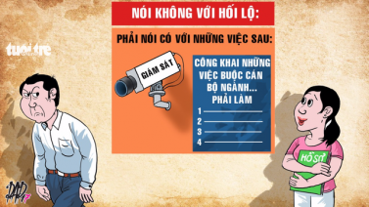

Slide 50
Điều 30. Cơ quan kiểm soát tài sản, thu nhập
Thanh tra tỉnh kiểm soát tài sản, thu nhập của người có nghĩa vụ kê khai công tác tại cơ quan, tổ chức, đơn vị, doanh nghiệp nhà nước thuộc thẩm quyền quản lý của chính quyền địa phương, trừ trường hợp quy định tại khoản 1 Điều này.

Slide 51
Điều 31. Nhiệm vụ, quyền hạn của Cơ quan kiểm soát tài sản, thu nhập
Cơ quan kiểm soát tài sản, thu nhập có quyền hạn sau đây:
Yêu cầu người có nghĩa vụ kê khai cung cấp, bổ sung thông tin có liên quan, giải trình khi có biến động tăng về tài sản, thu nhập từ 300.000.000 đồng trở lên so với tài sản, thu nhập đã kê khai lần liền trước đó hoặc để phục vụ việc xác minh tài sản, thu nhập;
Yêu cầu cơ quan, tổ chức, đơn vị, cá nhân có liên quan cung cấp thông tin về tài sản, thu nhập của người có nghĩa vụ kê khai để phục vụ việc xác minh tài sản, thu nhập;
Xác minh tài sản, thu nhập và kiến nghị xử lý vi phạm quy định của pháp luật về kiểm soát tài sản, thu nhập;
Yêu cầu cơ quan, tổ chức, đơn vị, cá nhân có thẩm quyền hoặc cơ quan, tổ chức, đơn vị, cá nhân đang quản lý tài sản, thu nhập áp dụng biện pháp cần thiết theo quy định của pháp luật nhằm ngăn chặn việc tẩu tán, hủy hoại, chuyển dịch tài sản, thu nhập hoặc hành vi khác cản trở hoạt động xác minh tài sản, thu nhập;
đ) Đề nghị cơ quan, tổ chức, cá nhân có thẩm quyền định giá, thẩm định giá, giám định tài sản, thu nhập phục vụ việc xác minh.

Slide 52
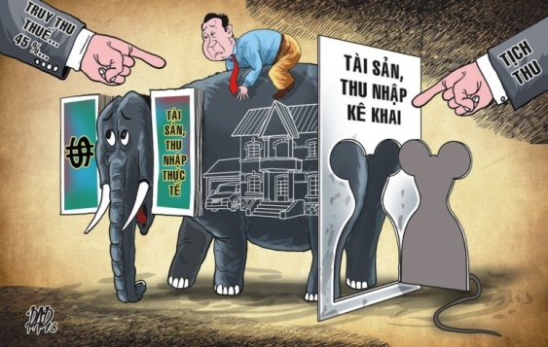

Slide 53
Tiểu mục 2. KÊ KHAI TÀI SẢN, THU NHẬP
Điều 33. Nghĩa vụ kê khai tài sản, thu nhập
Người có nghĩa vụ kê khai phải kê khai tài sản, thu nhập và biến động về tài sản, thu nhập của mình, của vợ hoặc chồng, con chưa thành niên theo quy định của Luật này.
Người có nghĩa vụ kê khai phải kê khai trung thực về tài sản, thu nhập, giải trình trung thực về nguồn gốc của tài sản, thu nhập tăng thêm theo trình tự, thủ tục quy định tại Luật này và chịu trách nhiệm trước pháp luật về việc kê khai tài sản, thu nhập.
Điều 34. Người có nghĩa vụ kê khai tài sản, thu nhập
Cán bộ, công chức.
Sĩ quan Công an nhân dân; sĩ quan QĐND, quân nhân chuyên nghiệp.
Người giữ chức vụ từ Phó trưởng phòng và tương đương trở lên công tác tại đơn vị sự nghiệp công lập, doanh nghiệp nhà nước, người được cử làm đại diện phần vốn nhà nước tại doanh nghiệp.
Người ứng cử đại biểu Quốc hội, người ứng cử đại biểu Hội đồng nhân dân.

Slide 54
Điều 35. Tài sản, thu nhập phải kê khai
Tài sản, thu nhập phải kê khai bao gồm:
Quyền sử dụng đất, nhà ở, công trình xây dựng và tài sản khác gắn liền với đất, nhà ở, công trình xây dựng;
Kim khí quý, đá quý, tiền, giấy tờ có giá và động sản khác mà mỗi tài sản có giá trị từ 50.000.000 đồng trở lên;
Tài sản, tài khoản ở nước ngoài;
Tổng thu nhập giữa 02 lần kê khai.
Chính phủ quy định mẫu bản kê khai và việc thực hiện kê khai tài sản, thu nhập quy định tại Điều này.

Slide 55
Điều 36. Phương thức và thời điểm kê khai tài sản, thu nhập
Kê khai lần đầu được thực hiện đối với những trường hợp sau đây:
Người đang giữ vị trí công tác quy định tại các khoản 1, 2 và 3 Điều 34 của Luật này tại thời điểm Luật này có hiệu lực thi hành. Việc kê khai phải hoàn thành trước ngày 31/12/2019;
Người lần đầu giữ vị trí công tác quy định tại các khoản 1, 2 và 3 Điều 34 của Luật này. Việc kê khai phải hoàn thành chậm nhất là 10 ngày kể từ ngày được tiếp nhận, tuyển dụng, bố trí vào vị trí công tác.
Kê khai bổ sung được thực hiện khi người có nghĩa vụ kê khai có biến động về tài sản, thu nhập trong năm có giá trị từ 300.000.000 đồng trở lên. Việc kê khai phải hoàn thành trước ngày 31/12 của năm có biến động về tài sản, thu nhập, trừ trường hợp đã kê khai theo quy định tại khoản 3 Điều này.

Slide 56
Điều 36. Phương thức và thời điểm kê khai tài sản, thu nhập
Kê khai hằng năm được thực hiện đối với những trường hợp sau đây:
Người giữ chức vụ từ Giám đốc sở và tương đương trở lên. Việc kê khai phải hoàn thành trước ngày 31/12;
Người không thuộc quy định tại điểm a khoản này làm công tác tổ chức cán bộ, quản lý tài chính công, tài sản công, đầu tư công hoặc trực tiếp tiếp xúc và giải quyết công việc của cơ quan, tổ chức, đơn vị, cá nhân khác theo quy định của Chính phủ. Việc kê khai phải hoàn thành trước ngày 31/12.
Kê khai phục vụ công tác cán bộ được thực hiện đối với những trường hợp sau đây:
Người có nghĩa vụ kê khai quy định tại các khoản 1, 2 và 3 Điều 34 của Luật này khi dự kiến bầu, phê chuẩn, bổ nhiệm, bổ nhiệm lại, cử giữ chức vụ khác. Việc kê khai phải hoàn thành chậm nhất là 10 ngày trước ngày dự kiến bầu, phê chuẩn, bổ nhiệm, bổ nhiệm lại, cử giữ chức vụ khác;
Người có nghĩa vụ kê khai quy định tại khoản 4 Điều 34 của Luật này. Thời điểm kê khai được thực hiện theo quy định của pháp luật về bầu cử.

Slide 57
Điều 37. Tổ chức việc kê khai tài sản, thu nhập
Cơ quan, tổ chức, đơn vị quản lý, sử dụng người có nghĩa vụ kê khai tổ chức việc kê khai tài sản, thu nhập như sau:
Lập danh sách người có nghĩa vụ kê khai và gửi cho Cơ quan kiểm soát tài sản, thu nhập có thẩm quyền;
Hướng dẫn việc kê khai tài sản, thu nhập cho người có nghĩa vụ kê khai;
Lập sổ theo dõi kê khai, giao, nhận bản kê khai.
Người có nghĩa vụ kê khai có trách nhiệm kê khai theo mẫu và gửi bản kê khai cho cơ quan, tổ chức, đơn vị quản lý, sử dụng người có nghĩa vụ kê khai.

Slide 58
Điều 38. Tiếp nhận, quản lý, bàn giao bản kê khai tài sản, thu nhập
Cơ quan, tổ chức, đơn vị quản lý, sử dụng người có nghĩa vụ kê khai có trách nhiệm tiếp nhận, quản lý bản kê khai.
Trường hợp bản kê khai không đúng theo mẫu hoặc không đầy đủ về nội dung thì cơ quan, tổ chức, đơn vị yêu cầu kê khai bổ sung hoặc kê khai lại. Thời hạn kê khai bổ sung hoặc kê khai lại là 07 ngày kể từ ngày nhận được yêu cầu, trừ trường hợp có lý do chính đáng.
Trong thời hạn 20 ngày kể từ ngày nhận được bản kê khai, cơ quan, tổ chức, đơn vị quản lý, sử dụng người có nghĩa vụ kê khai rà soát, kiểm tra bản kê khai và bàn giao 01 bản kê khai cho Cơ quan kiểm soát tài sản, thu nhập có thẩm quyền.

Slide 59
CHƯƠNG III. PHÁT HIỆN THAM NHŨNG TRONG CƠ QUAN, TỔ CHỨC, ĐƠN VỊ
Điều 55. Công tác kiểm tra của cơ quan quản lý nhà nước
Người đứng đầu cơ quan quản lý nhà nước có trách nhiệm tổ chức kiểm tra việc chấp hành pháp luật của cơ quan, tổ chức, đơn vị, cá nhân thuộc phạm vi quản lý của mình nhằm kịp thời phát hiện, ngăn chặn, xử lý tham nhũng.
Khi phát hiện có hành vi tham nhũng, người đứng đầu cơ quan quản lý nhà nước phải kịp thời xử lý theo thẩm quyền hoặc báo cho cơ quan có thẩm quyền xử lý theo quy định của pháp luật.

Slide 60
Điều 56. Công tác tự kiểm tra của cơ quan, tổ chức, đơn vị
Người đứng đầu cơ quan, tổ chức, đơn vị có trách nhiệm chủ động tổ chức kiểm tra việc thực hiện nhiệm vụ, công vụ của người có chức vụ, quyền hạn do mình quản lý mà thường xuyên, trực tiếp giải quyết công việc của cơ quan, tổ chức, đơn vị, cá nhân khác nhằm kịp thời phát hiện, ngăn chặn, xử lý tham nhũng.
Người đứng đầu cơ quan, tổ chức, đơn vị có trách nhiệm thường xuyên đôn đốc đơn vị trực thuộc kiểm tra người có chức vụ, quyền hạn do mình quản lý trong việc thực hiện nhiệm vụ, công vụ.
Khi phát hiện có hành vi tham nhũng, người đứng đầu cơ quan, tổ chức, đơn vị phải kịp thời xử lý theo thẩm quyền hoặc báo cho cơ quan có thẩm quyền xử lý theo quy định của pháp luật.

Slide 61
Điều 58. Hình thức kiểm tra
Kiểm tra thường xuyên được tiến hành theo chương trình, kế hoạch và tập trung vào lĩnh vực, hoạt động dễ phát sinh tham nhũng.
Kiểm tra đột xuất được tiến hành khi phát hiện có dấu hiệu tham nhũng.

Slide 63
Điều 65. Phản ánh, tố cáo và xử lý phản ánh, giải quyết tố cáo về hành vi tham nhũng
Cá nhân, tổ chức có quyền phản ánh về hành vi tham nhũng, cá nhân có quyền tố cáo về hành vi tham nhũng theo quy định của pháp luật.
Cơ quan, tổ chức, đơn vị, cá nhân có thẩm quyền khi nhận được phản ánh, tố cáo về hành vi tham nhũng phải xem xét, xử lý kịp thời và áp dụng các biện pháp bảo vệ người phản ánh, tố cáo.
Việc tiếp nhận, giải quyết tố cáo về hành vi tham nhũng được thực hiện theo quy định của pháp luật về tố cáo.
Việc tiếp nhận, xử lý phản ánh về hành vi tham nhũng được thực hiện theo quy định của pháp luật về tiếp công dân.

Slide 64
Điều 67. Bảo vệ người phản ánh, tố cáo, báo cáo về hành vi tham nhũng
Việc bảo vệ người tố cáo hành vi tham nhũng được thực hiện theo quy định của pháp luật về tố cáo.
Người phản ánh, báo cáo về hành vi tham nhũng được áp dụng các biện pháp bảo vệ như bảo vệ người tố cáo.
Điều 68. Khen thưởng người phản ánh, tố cáo, báo cáo về hành vi tham nhũng
Người có thành tích trong việc phản ánh, tố cáo, báo cáo về hành vi tham nhũng thì được khen thưởng theo quy định của pháp luật.
Điều 69. Trách nhiệm của người phản ánh, tố cáo, báo cáo về hành vi tham nhũng
Người phản ánh, báo cáo về hành vi tham nhũng phải chịu trách nhiệm trước pháp luật về tính trung thực của nội dung phản ánh, báo cáo.
Người tố cáo hành vi tham nhũng phải chịu trách nhiệm về việc tố cáo của mình theo quy định của Luật Tố cáo.

Slide 65
CHƯƠNG IV. CHẾ ĐỘ TRÁCH NHIỆM CỦA NGƯỜI ĐỨNG ĐẦU CƠ QUAN, TỔ CHỨC, ĐƠN VỊ TRONG PCTN
Điều 72. Trách nhiệm của người đứng đầu, cấp phó của người đứng đầu cơ quan, tổ chức, đơn vị khi để xảy ra tham nhũng trong cơ quan, tổ chức, đơn vị do mình quản lý, phụ trách
Người đứng đầu cơ quan, tổ chức, đơn vị phải chịu trách nhiệm trực tiếp khi để xảy ra tham nhũng của người do mình trực tiếp quản lý, giao nhiệm vụ.
Cấp phó của người đứng đầu cơ quan, tổ chức, đơn vị phải chịu trách nhiệm trực tiếp khi để xảy ra tham nhũng trong lĩnh vực công tác và trong đơn vị do mình được giao trực tiếp phụ trách; người đứng đầu cơ quan, tổ chức, đơn vị phải chịu trách nhiệm liên đới.

Slide 66
Điều 77. Trách nhiệm của công dân, Ban thanh tra nhân dân, Ban giám sát đầu tư của cộng đồng
Công dân tự mình hoặc thông qua Ban thanh tra nhân dân, Ban giám sát đầu tư của cộng đồng hoặc thông qua tổ chức mà mình là thành viên tham gia phòng, chống tham nhũng.
Ban thanh tra nhân dân, Ban giám sát đầu tư của cộng đồng, trong phạm vi nhiệm vụ, quyền hạn của mình, giám sát việc thực hiện pháp luật về phòng, chống tham nhũng.

Slide 68
CHƯƠNG IX. XỬ LÝ THAM NHŨNG VÀ HÀNH VI KHÁC VI PHẠM PHÁP LUẬT VỀ PCTN
Điều 92. Xử lý người có hành vi tham nhũng
Người có hành vi tham nhũng giữ bất kì chức vụ, vị trí công tác nào đều phải bị xử lý nghiêm minh theo quy định của pháp luật, kể cả người đã nghỉ hưu, thôi việc, chuyển công tác.
Người có hành vi tham nhũng quy định tại Điều 2 của Luật này thì tùy theo tính chất, mức độ vi phạm, phải bị xử lý kỷ luật, xử phạt vi phạm hành chính hoặc bị truy cứu trách nhiệm hình sự theo quy định của pháp luật.
Trường hợp người có hành vi tham nhũng bị xử lý kỷ luật là người đứng đầu hoặc cấp phó của người đứng đầu cơ quan, tổ chức, đơn vị thì bị xem xét tăng hình thức kỷ luật.
Người có hành vi tham nhũng đã chủ động khai báo trước khi bị phát giác, tích cực hợp tác với cơ quan có thẩm quyền, góp phần hạn chế thiệt hại, tự giác nộp lại tài sản tham nhũng, khắc phục hậu quả của hành vi tham nhũng thì được xem xét giảm hình thức kỷ luật, giảm nhẹ trách nhiệm hình sự, miễn hình phạt hoặc miễn trách nhiệm hình sự theo quy định của pháp luật.
Người bị kết án về tội phạm tham nhũng là CB,CC,VC mà bản án, quyết định của Tòa án đã có hiệu lực pháp luật thì đương nhiên bị buộc thôi việc đối với ĐBQH, đại biểu HĐND thì đương nhiên mất quyền ĐBQH, đại biểu HĐND.

Slide 69
Điều 93. Xử lý tài sản tham nhũng
Tài sản tham nhũng phải được thu hồi, trả lại cho chủ sở hữu, người quản lý hợp pháp hoặc tịch thu theo quy định của pháp luật.
Thiệt hại do hành vi tham nhũng gây ra phải được khắc phục; người có hành vi tham nhũng gây thiệt hại phải bồi thường theo quy định của pháp luật.

Slide 70
Điều 94. Xử lý hành vi khác vi phạm pháp luật về PCTN trong cơ quan, tổ chức, đơn vị
Hành vi khác vi phạm pháp luật về PCTN là những hành vi không thuộc trường hợp quy định tại Điều 2 của Luật này bao gồm:
Vi phạm quy định về công khai, minh bạch trong hoạt động của cơ quan, tổ chức, đơn vị;
Vi phạm quy định về định mức, tiêu chuẩn, chế độ;
Vi phạm quy định về quy tắc ứng xử;
Vi phạm quy định về xung đột lợi ích;
đ) Vi phạm quy định về chuyển đổi vị trí công tác của người có chức vụ, quyền hạn;
Vi phạm quy định về nghĩa vụ báo cáo về hành vi tham nhũng và xử lý báo cáo về hành vi tham nhũng;
Vi phạm quy định về nghĩa vụ trung thực trong kê khai tài sản, thu nhập, giải trình nguồn gốc của tài sản, thu nhập tăng thêm;
Vi phạm quy định về thời hạn kê khai tài sản, thu nhập hoặc vi phạm quy định khác về kiểm soát tài sản, thu nhập.

Slide 71
CÂU HỎI TRẮC NGHIỆM TÌM HIỂU LUẬT PHÒNG, CHỐNG THAM NHŨNG 2018
Câu 1: Thế nào là tham nhũng?
Tham nhũng là hành vi của cán bộ, công chức nhà nước đã lợi dụng chức vụ, quyền hạn đó vì vụ lợi.
Tham nhũng là hành vi lợi dụng chức vụ, quyền hạn để vụ lợi.
Tham nhũng là hành vi của người có chức vụ, quyền hạn đã lợi dụng chức vụ, quyền hạn đó vì vụ lợi.
Tham nhũng là hành vi cửa quyền, hách dịch, đòi hỏi, gây khó khăn, phiền hà của người có chức vụ, quyền hạn trong khi thực hiện nhiệm vụ, công vụ.

Slide 72
CÂU HỎI TRẮC NGHIỆM TÌM HIỂU LUẬT PHÒNG, CHỐNG THAM NHŨNG 2018
Câu 1: Thế nào là tham nhũng?
Tham nhũng là hành vi của cán bộ, công chức nhà nước đã lợi dụng chức vụ, quyền hạn đó vì vụ lợi.
Tham nhũng là hành vi lợi dụng chức vụ, quyền hạn để vụ lợi.
Tham nhũng là hành vi của người có chức vụ, quyền hạn đã lợi dụng chức vụ, quyền hạn đó vì vụ lợi.
Tham nhũng là hành vi cửa quyền, hách dịch, đòi hỏi, gây khó khăn, phiền hà của người có chức vụ, quyền hạn trong khi thực hiện nhiệm vụ, công vụ.
Đáp án C
(Khoản 1 Điều 3 Luật phòng chống tham nhũng năm 2018)

Slide 73
Điều 3. Giải thích từ ngữ
Tham nhũng là hành vi của người có chức vụ, quyền hạn đã lợi dụng chức vụ, quyền hạn đó vì vụ lợi.
Người có chức vụ, quyền hạn là người do bổ nhiệm, do bầu cử, do tuyển dụng, do hợp đồng hoặc do một hình thức khác, có hưởng lương hoặc không hưởng lương, được giao thực hiện nhiệm vụ, công vụ nhất định và có quyền hạn nhất định trong khi thực hiện nhiệm vụ, công vụ đó, bao gồm:
Cán bộ, công chức, viên chức;
Sĩ quan, quân nhân chuyên nghiệp, công nhân, viên chức quốc phòng trong cơ quan, đơn vị thuộc Quân đội nhân dân; sĩ quan, hạ sĩ quan nghiệp vụ, sĩ quan, hạ sĩ quan chuyên môn kỹ thuật, công nhân công an trong cơ quan, đơn vị thuộc Công an nhân dân;
Người đại diện phần vốn nhà nước tại doanh nghiệp;
Người giữ chức danh, chức vụ quản lý trong doanh nghiệp, tổ chức;
đ) Những người khác được giao thực hiện nhiệm vụ, công vụ và có quyền hạn trong khi thực hiện nhiệm vụ, công vụ đó.

Slide 74
Câu 2: Thời hạn định kỳ chuyển đổi vị trí công tác là bao nhiêu năm?
Từ đủ 02 năm đến 05 năm theo đặc thù của từng ngành, lĩnh vực.
Từ đủ 03 năm đến 06 năm theo đặc thù của từng ngành, lĩnh vực.
Từ đủ 02 năm đến 04 năm theo đặc thù của từng ngành, lĩnh vực.
Từ đủ 04 năm đến 05 năm theo đặc thù của từng ngành, lĩnh vực.

Slide 75
Câu 2: Thời hạn định kỳ chuyển đổi vị trí công tác là bao nhiêu năm?
Từ đủ 02 năm đến 05 năm theo đặc thù của từng ngành, lĩnh vực.
Từ đủ 03 năm đến 06 năm theo đặc thù của từng ngành, lĩnh vực.
Từ đủ 02 năm đến 04 năm theo đặc thù của từng ngành, lĩnh vực.
Từ đủ 04 năm đến 05 năm theo đặc thù của từng ngành, lĩnh vực.
Đáp án A
(Khoản 2 Điều 25 Luật phòng chống tham nhũng năm 2018)
(119 danh mục vị trí công tác phải định kỳ chuyển đổi từ năm 2019)

Slide 76
Điều 25. Vị trí công tác và thời hạn phải định kỳ chuyển đổi
Người có chức vụ, quyền hạn làm việc tại một số vị trí liên quan đến công tác tổ chức cán bộ, quản lý tài chính công, tài sản công, đầu tư công, trực tiếp tiếp xúc và giải quyết công việc của cơ quan, tổ chức, đơn vị, cá nhân khác phải được chuyển đổi vị trí công tác.
Thời hạn định kỳ chuyển đổi vị trí công tác là từ đủ 02 năm đến 05 năm theo đặc thù của từng ngành, lĩnh vực.
Đối với cơ quan, tổ chức, đơn vị chỉ có một vị trí phải định kỳ chuyển đổi công tác mà vị trí này có yêu cầu chuyên môn, nghiệp vụ đặc thù so với vị trí khác của cơ quan, tổ chức, đơn vị đó thì việc chuyển đổi vị trí công tác do người đứng đầu cơ quan, tổ chức, đơn vị sử dụng người có chức vụ, quyền hạn đề nghị với cơ quan có thẩm quyền quyết định chuyển đổi.

Slide 77
Câu 3: Tài sản, thu nhập phải kê khai bao gồm những gì?
Quyền sử dụng đất, nhà ở, công trình xây dựng và tài sản khác gắn liền với đất, nhà ở, công trình xây dựng; kim khí quý, đá quý, tiền, giấy tờ có giá và động sản khác mà mỗi tài sản có giá trị từ 50.000.000 đồng trở lên.
Chỉ kê khai quyền sử dụng đất, nhà ở, công trình xây dựng và tài sản khác gắn liền với đất, nhà ở, công trình xây dựng
Quyền sử dụng đất, nhà ở, công trình xây dựng và tài sản khác gắn liền với đất, nhà ở, công trình xây dựng; kim khí quý, đá quý, tiền, giấy tờ có giá và động sản khác mà mỗi tài sản có giá trị từ 50.000.000 đồng trở lên; tài sản, tài khoản ở nước ngoài; tổng thu nhập giữa 02 lần kê khai.
Chỉ kê khai tài sản, tài khoản ở nước ngoài.

Slide 78
Câu 3: Tài sản, thu nhập phải kê khai bao gồm những gì?
Quyền sử dụng đất, nhà ở, công trình xây dựng và tài sản khác gắn liền với đất, nhà ở, công trình xây dựng; kim khí quý, đá quý, tiền, giấy tờ có giá và động sản khác mà mỗi tài sản có giá trị từ 50.000.000 đồng trở lên.
Chỉ kê khai quyền sử dụng đất, nhà ở, công trình xây dựng và tài sản khác gắn liền với đất, nhà ở, công trình xây dựng
Quyền sử dụng đất, nhà ở, công trình xây dựng và tài sản khác gắn liền với đất, nhà ở, công trình xây dựng; kim khí quý, đá quý, tiền, giấy tờ có giá và động sản khác mà mỗi tài sản có giá trị từ 50.000.000 đồng trở lên; tài sản, tài khoản ở nước ngoài; tổng thu nhập giữa 02 lần kê khai.
Chỉ kê khai tài sản, tài khoản ở nước ngoài.
Đáp án C (Khoản 1 Điều 35 Luật phòng chống tham nhũng năm 2018)

Slide 79
Điều 35. Tài sản, thu nhập phải kê khai
Tài sản, thu nhập phải kê khai bao gồm:
Quyền sử dụng đất, nhà ở, công trình xây dựng và tài sản khác gắn liền với đất, nhà ở, công trình xây dựng;
Kim khí quý, đá quý, tiền, giấy tờ có giá và động sản khác mà mỗi tài sản có giá trị từ 50.000.000 đồng trở lên;
Tài sản, tài khoản ở nước ngoài;
Tổng thu nhập giữa 02 lần kê khai.
Chính phủ quy định mẫu bản kê khai và việc thực hiện kê khai tài sản, thu nhập quy định tại Điều này.

Slide 80
Câu 3: Trong PCTN, công tác kiểm tra của cơ quan, tổ chức, đơn vị bao gồm những hình thức nào?
Kiểm tra thường xuyên được tiến hành theo chương trình, kế hoạch và tập trung vào lĩnh vực, hoạt động dễ phát sinh tham nhũng
Chỉ kiểm tra đột xuất được tiến hành khi phát hiện có dấu hiệu tham nhũng.
Kiểm tra thường xuyên được tiến hành theo chương trình, kế hoạch và tập trung vào lĩnh vực, hoạt động dễ phát sinh tham nhũng; kiểm tra đột xuất được tiến hành khi phát hiện có dấu hiệu tham nhũng.
Kiểm tra thường xuyên và kiểm tra đột xuất.

Slide 81
Câu 3: Trong PCTN, công tác kiểm tra của cơ quan, tổ chức, đơn vị bao gồm những hình thức nào?
Kiểm tra thường xuyên được tiến hành theo chương trình, kế hoạch và tập trung vào lĩnh vực, hoạt động dễ phát sinh tham nhũng
Chỉ kiểm tra đột xuất được tiến hành khi phát hiện có dấu hiệu tham nhũng.
Kiểm tra thường xuyên được tiến hành theo chương trình, kế hoạch và tập trung vào lĩnh vực, hoạt động dễ phát sinh tham nhũng; kiểm tra đột xuất được tiến hành khi phát hiện có dấu hiệu tham nhũng.
Kiểm tra thường xuyên và kiểm tra đột xuất.
Đáp án C
(Điều 58 Luật phòng chống tham nhũng năm 2018)

Slide 82
Điều 58. Hình thức kiểm tra
Kiểm tra thường xuyên được tiến hành theo chương trình, kế hoạch và tập trung vào lĩnh vực, hoạt động dễ phát sinh tham nhũng.
Kiểm tra đột xuất được tiến hành khi phát hiện có dấu hiệu tham nhũng.

Slide 83
Q & A

